Slide 1
組み込みマイコン基礎
- Ａ／Ｄコンバータ
Ｅｉ２ 情報実習
Notes:
10/22

Slide 2
(1) A/Dコンバータとは
A/Dコンバータは、アナログ／デジタルコンバータの略称です。
マイコンは"0"か"1"か（"なし"か"あり"か）のデジタルで判断するので、外部からの入力電圧も0V("0")か5V("1")の2通りしか判断することができません。これ以外の電圧が入力されても、ある電圧を境にして"0"または"1"と判断します。
A/Dコンバータを使うと、外部から入力された電圧が何Vか知ることができます。例えば、A/Dコンバータを使わないと4.0Vの電圧が入力されてもマイコンは"1"としか判断できませんが、A/Dコンバータを使うと4.0Vという電圧が入力されている、と判断することができます。
Notes:
10/22
2015/11/10

Slide 3
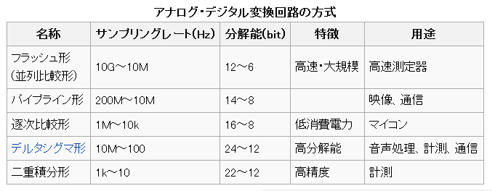
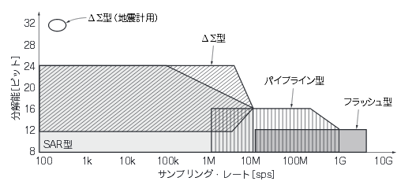
A/Dの性能比較
Notes:
10/22
2015/11/10

Slide 4
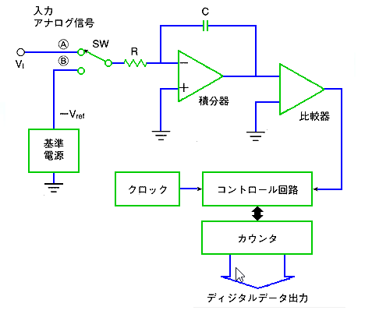
積分Ａ／Ｄコンバータ
動作概要
SWをBに規定時間充電
SWをAに０Vになるまで放電
カウンタでこの時間を計測
規定時間とカウンタ時間の比率で
Ａ／Ｄ値がわかる。
クロックの速度と精度で分解能が決まる。
Notes:
10/22
2015/11/10

Slide 5
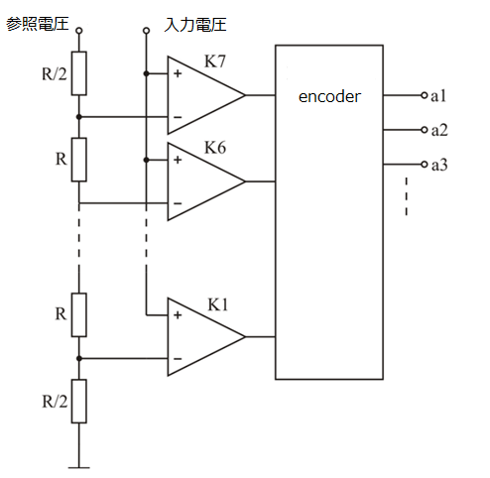
フラッシA/Dコンバータ
8ビットなら２５５個用意する
超高速動作
ただし分解能が低い
8~10ビット
変換速度は十数ナノ秒

Slide 6
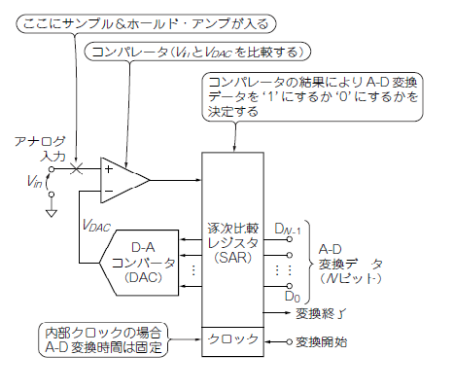
逐次比較A/Dの原理図

Slide 7
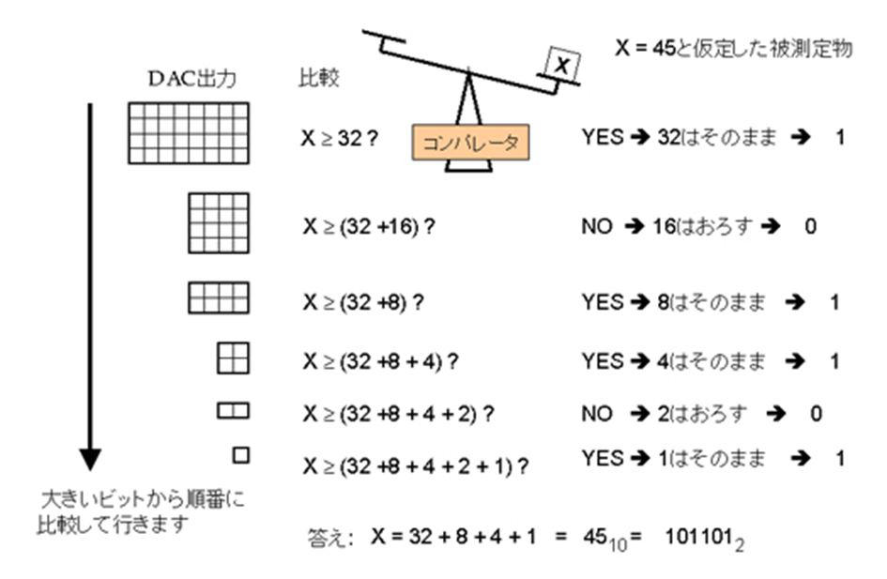
逐次比較のアルゴリズム

Slide 8
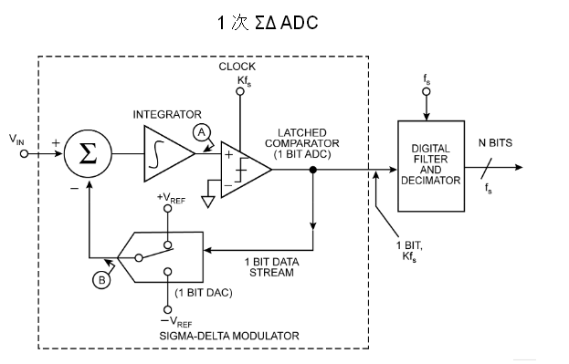
ΔシグマA/Dコンバータ
ここの信号は次のページに
積分器の出力Aが０になるように動いている
出力は０と１が順次出てくる結果を得るためにデジタル処理が必要速度とビット数は反比例する。

Slide 9
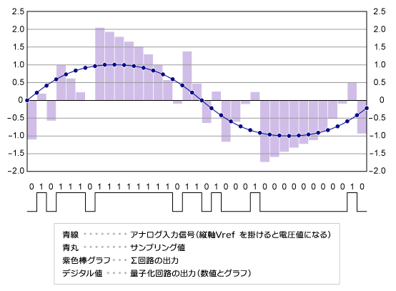
ΔシグマA/Dコンバータの量子化されたデータ
この信号をデシメータに通して2進数を得る

Slide 10
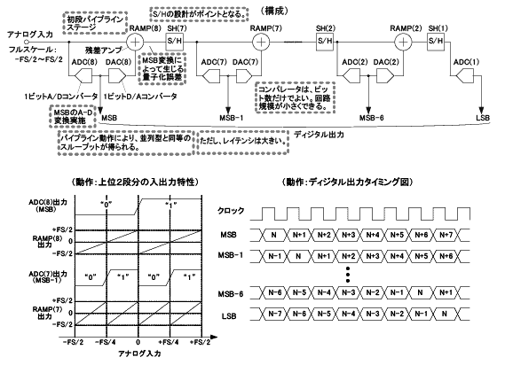
パイプラインA/Dコンバータ

Slide 11
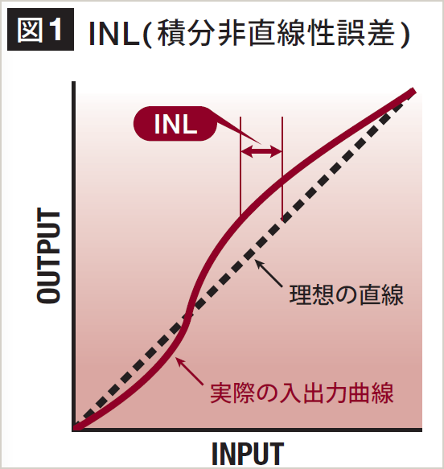
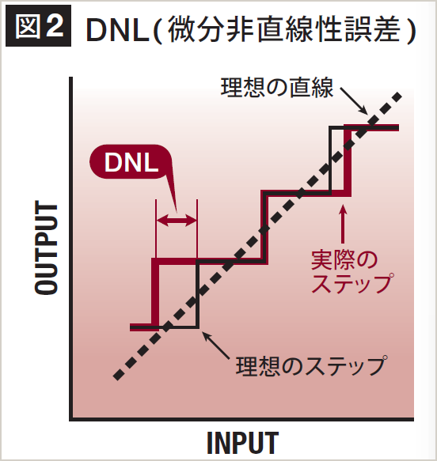
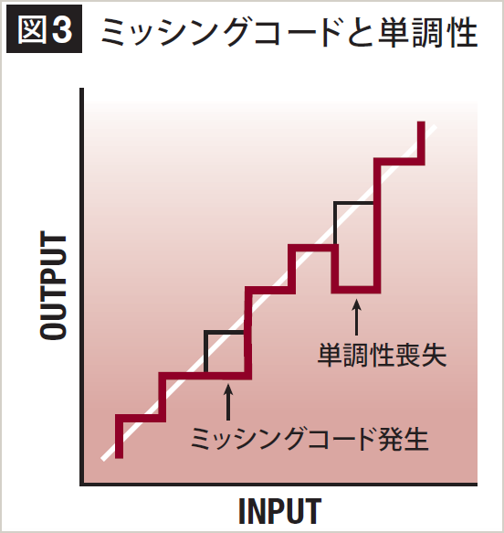
A/Dコンバータの誤差
アナログ信号をデジタルに変換する際には、さまざまな誤差が伴います
誤差の中でも利得やオフセットの誤差は調整によって実質的
にゼロにできます。
非直線性誤差は最後まで残り、AD変換の性能を決定する要素となります。非直線性誤差は、主にINL（Integral non linearity：積分非直線性）とDNL（Differentialnon linearity：微分非直線性）の2つで評価されます。INLは、ADの入出力特性全体を見渡したときの理想の入出力
直線に対する実際の入出力特性の曲がり具合を表します（図1）。これに対してDNLは、入出力の各ステップを個別に見た場合の理想ステップとのズレを意味します（図2）。
なお、DNLが±1/2LSBを上回ると、ミッシングコードの発生と単調性の喪失という問題が発生する可能性を生じます。ミッシングコード（Missing code）とは、アナログ入力に対応したデジタルコード（符号）の一部が出力されない現象です。また単調性（Monotonisity）とは、アナログ入力の大きさを増加（減少）させたときに、変換にミッシングコードがなく、かつコードが単調に増加（減少）していくことを言います（図3）。

Slide 12
A/Dコンバータの誤差
アナログ信号をデジタルに変換する際には、さまざまな誤差が伴います
誤差の中でも利得やオフセットの誤差は調整によって実質的
にゼロにできます。非直線性誤差は最後まで残り､AD変換の性能を決定する要素となります。非直線性誤差は、主に
INL（Integral non linearity：積分非直線性）（図１）
DNL（Differential non linearity：微分非直線性） （図2）
の2つで評価されます。INLは、ADの入出力特性全体を見渡したときの理想の入出力直線に対する実際の入出力特性の曲がり具合を表します。これに対してDNLは、入出力の各ステップを個別に見た場合の理想ステップとのズレを意味します。
なお、DNLが±1/2LSBを上回ると、ミッシングコードの発生と単調性の喪失という問題が発生する可能性を生じます。ミッシングコード（Missing code）とは、アナログ入力に対応したデジタルコード（符号）の一部が出力されない現象です。また単調性（Monotonisity）とは、アナログ入力の大きさを増加（減少）させたときに、変換にミッシングコードがなく、かつコードが単調に増加（減少）していくことを言います（図3）。

Slide 13
A/Dコンバータの誤差

